Slide 1
TIẾNG VIỆT 1
Tập 2
Tuần 25
Bài 131: oanh – oach

Slide 2



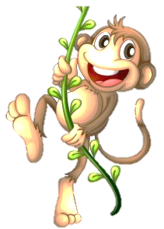


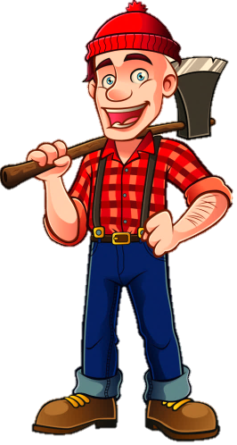

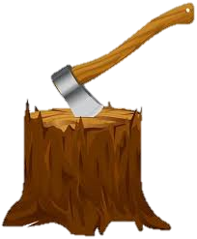


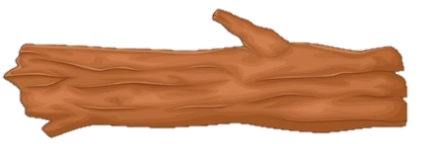



BẢO VỆ
RỪNG XANH

Slide 3


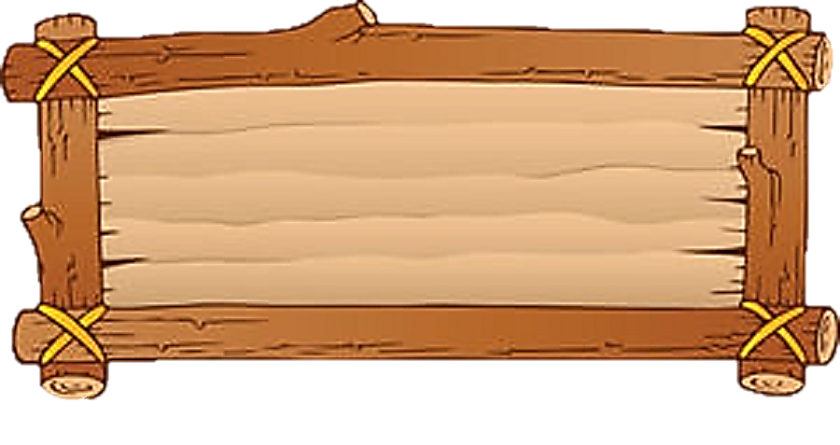

Con đọc đúng các từ, câu sau để giúp các chú khỉ
ngăn chặn hành vi
phá rừng của nhóm lâm tặc

Slide 4
Cách tiến hành:
- Click vào số (1-4): hiện slide đọc từ, bài. Click mũi tên gỗ về trang chính trò chơi.
Click vào lâm tặc: mất số.
Click vào chú khỉ: quả trên tay sẽ rơi trúng đầu lâm tặc.
Click mũi tên hồng qua bài mới.

Slide 5






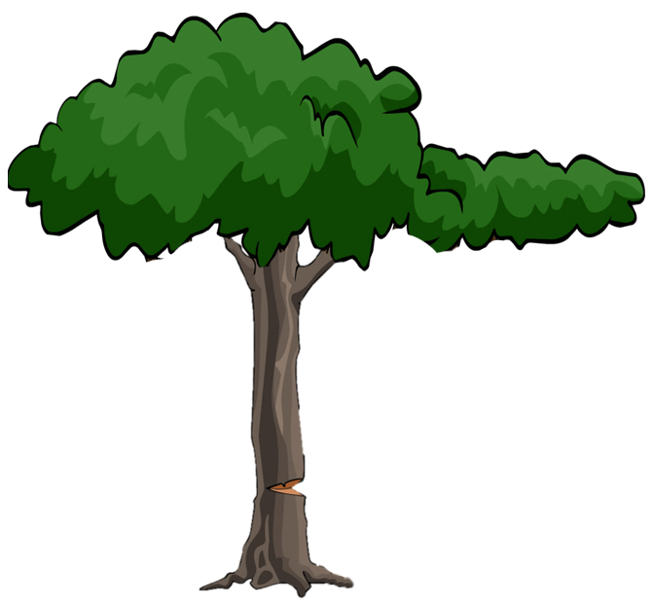
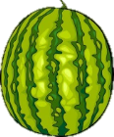










1
2
3
4
Notes:
Thầy cô bấm con số để chọn câu hỏi

Slide 6
ngoắc sừng
cổ dài ngoẵng

Slide 7
dấu ngoặc đơn
chạy loăng quăng

Slide 8
con hoẵng
chớp loằng ngoằng

Slide 9

